Slide 1

Trường Đại học Mỏ-Địa chất
BM Lọc - Hóa Dầu
Báo cáo: Nghiên cứu sử dụng vật liệu rGO-DoA làm phụ gia giảm ma sát cho chất bôi trơn
Trình bày: PGS.TS. Bùi Thị Lệ Thủy

Slide 2

Nội dung
1
Giới thiệu
2
KẾT QUẢ TỔNG HỢP TỔNG HỢP rGO-DoA
3
HIỆU QUẢ CHẤT BÔI TRƠN CHỨA GO VÀ GO BIẾN TÍNH
III
4
IL từ octyl amine và acid béo DD [OcA][COM]
IV
5
Kết luận
III

Slide 3
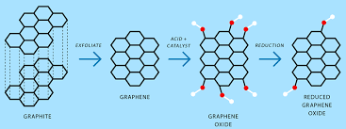
1.1. Tính cấp thiết
XU HƯỚNG NGHIÊN CỨU TRONG PHỤ GIA CHẤT BÔI TRƠN
1.1 GRAPHENE
Xu hướng nghiên cứu:
Vật liệu nano là trọng tâm của khoa học vật liệu hiện đại.
Phát triển mạnh vật liệu bôi trơn rắn micro/nano
Graphene: vật liệu thế hệ mới
→ Bền gấp 200 lần thép, graphene nổi bật nhờ vào độ bền cơ học cao, dẫn nhiệt tốt và diện tích bề mặt lớn – những đặc tính lý tưởng để làm phụ gia cho dầu bôi trơn.
- Lực tương tác van der Waals giữa các lớp có độ dày nguyên tử yếu nên các lớp này dễ bị tách ra khi chịu lực dẫn đến độ biến dạng thấp; hơn nữa, khi tách ra, các lớp có bề mặt rất mịn
=> Tuy nhiên, graphene có xu hướng kết tụ, gây khó khăn trong quá trình phân tán vào chất bôi trơn nền

Slide 4
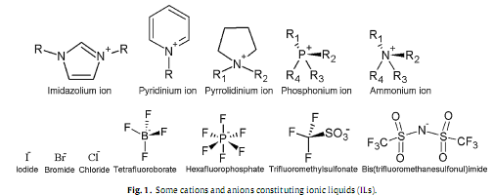
1.1. Tính cấp thiết
XU HƯỚNG NGHIÊN CỨU TRONG PHỤ GIA CHẤT BÔI TRƠN
1.2 Chất lỏng ion
Các chất lỏng ion (ionic liquids) là các hợp chất dạng ion có nhiệt độ nóng chảy nhỏ hơn 100ºC.
Do có nhiều đặc tính như: bền nhiệt, không bay hơi, dẫn nhiệt tốt, làm giảm đáng kể lực ma sát và sự mài mòn nên chúng đã được nghiên cứu nhiều để sử dụng làm chất bôi trơn và phụ gia cho chất bôi trơn
Nhược điểm: Các chất lỏng ion có giá thành cao và hấu hết đều chứa các nguyên tử halogen và có thể giải phóng hydrogen halogenide độc hại ra môi trường.
Notes:
.

Slide 5

1.3 Định hướng nghiên cứu của đề tài này:
Graphene và chất lỏng ion
José Sanes và CS đã phát hiện ra tác dụng hiệp đồng khi sử dụng đồng thời ILs và graphene làm phụ gia cho dầu bôi trơn,
Lực ma sát giảm 77% và sự mài mòn giảm 74%.
Gốc hydrocacbon dài của ILs giúp cho graphene phân tán ổn định trong DBT kết hợp với tính chất ưu việt sẵn có của hai vật liệu sẽ tạo ra phụ gia hiệu quả giảm ma sát và mài mòn cao.
Phụ gia trên cơ sở graphene và chất lỏng ion
Graphene: GO, GO biến tính, rGO, rGO biến tính
IL đi từ hợp chất chứa nitrogen và acid béo dầu thực vật

Slide 6
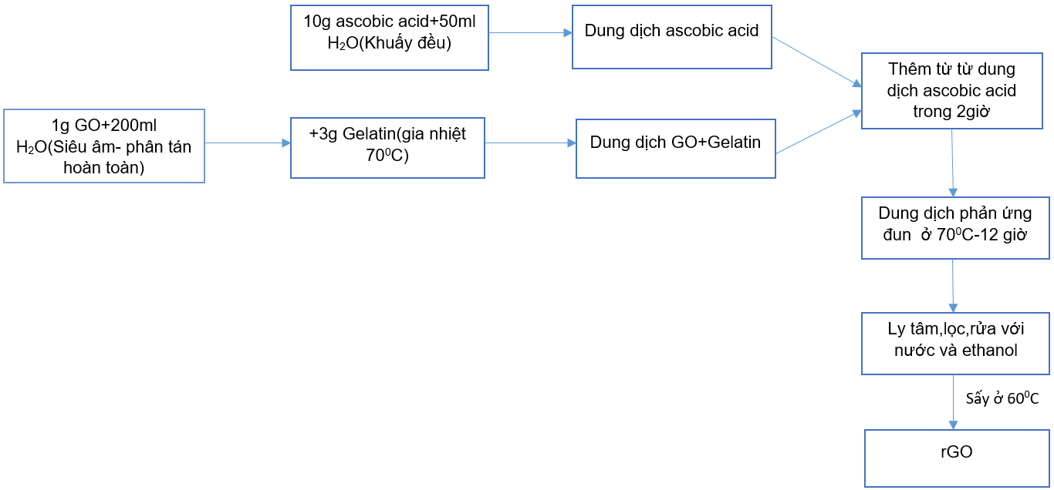
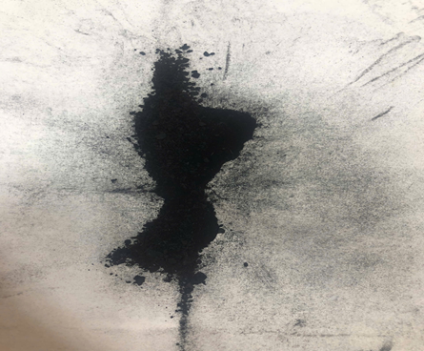
3. Quy trình tổng hợp vật liệu
3.1. Chế tạo rGO
Sản phẩm rGO thu được

Slide 7
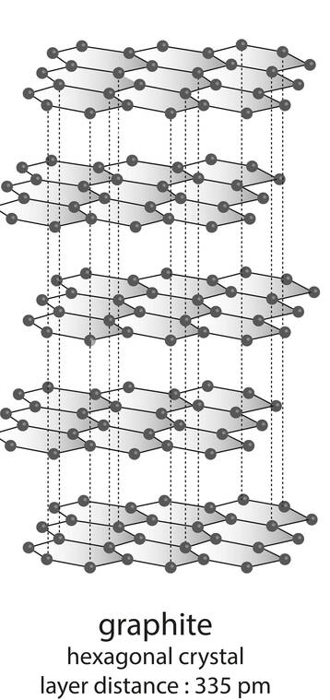
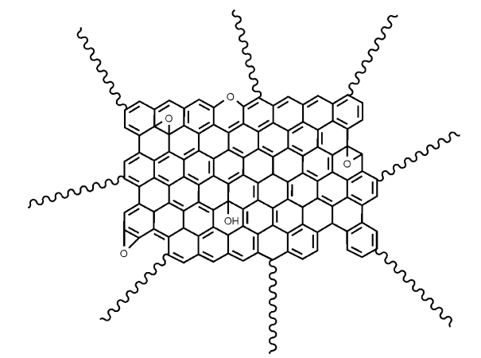
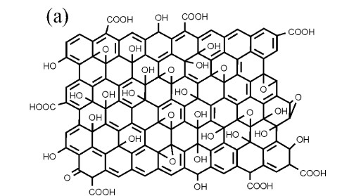
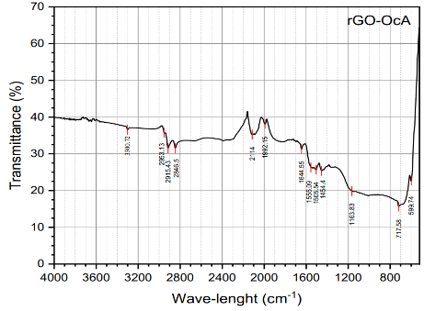
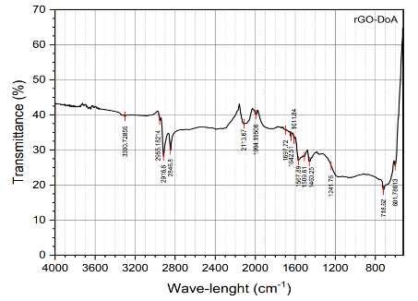
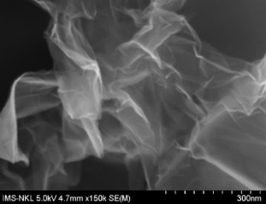
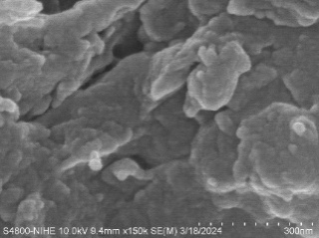
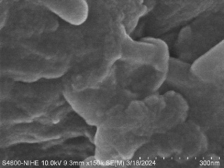
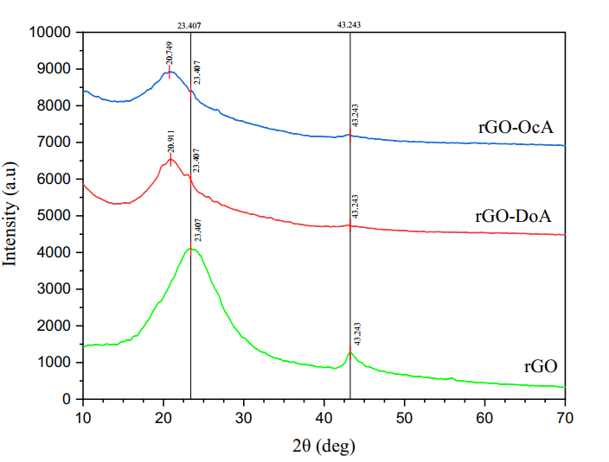
3.2. Nghiên cứu chế tạo và đặc trưng cấu trúc graphene oxide (GO), graphene (rGO), GO biến tính và rGO biến tính
3.2.1. Chế tạo GO và biến tính GO bằng amine tạo rGO-OcA, rGO-DoA
KMnO₄
H₂SO₄
H₃PO₄
Octyl amine
Dodecyl amine
GO
rGO-OcA, rGO-DoA
Nguyên tố | C |  | O |  | N
Thành phần | %KL | % NT | %KL | % NT | %KL | % NT
rGO | 81,84 | 85,72 | 18,16 | 14,28
rGO-OcA | 82,12 | 85,76 | 15,78 | 12,36 | 2,10 | 1,88
rGO-DoA | 84,88 | 88,03 | 13,22 | 10,28 | 1,90 | 1,69

Slide 8
Bảng 3.4: Kết quả đo khả năng giảm ma sát của các mẫu phụ gia chứa GO-DoA và chất lỏng ion
 |  | Giảm moment ma sát của chất bôi trơn có phụ gia chứa rGO và các chất lỏng ion (%)
TT | Ký hiệu mẫu | Trước khi nung | Sau khi nung (ở 130ºC trong 16 giờ)
1 | rGO/[TEA][Oletate] 0.2% | 73 | 65
2 | rGO/[OcA][Oletate] 0.2% | 72 | 65
3 | rGO/[Aliquat][Oletate] 0.2% | 71 | 63
4 | rGO/[OMIM][Oleate] 0.2% | 70 | 62
5 | rGO/[TEA][Stearate] 0.2% | 69 | 62
6 | rGO/[OcA][Stearate] 0.2% | 72 | 57
7 | rGO/[Aliquat][Stearate] 0.2% | 71 | 56
8 | rGO/[OMIM][Stearate] 0.2% | 70 | 55
9 | rGO/[TEA][CO] 0.2% | 69 | 54
10 | rGO/[OcA][CO] 0.2% | 68 | 53
11 | rGO/[Aliquat][CO] 0.2% | 69 | 61
12 | rGO/[OMIM][CO] 0.2% | 69 | 61
13 | rGO/[TEA][RSO] 0.2% | 68 | 60
14 | rGO/[OcA][RSO] 0.2% | 66 | 58
15 | rGO/[Aliquat][RSO] 0.2% | 65 | 57
16 | rGO/[OMIM][RSO] 0.2% | 67 | 54
17 | rGO/[TEA][WO] 0.2% | 67 | 54
18 | rGO/[OcA][WO] 0.2% | 66 | 53
19 | rGO/[Aliquat][WO] 0.2% | 64 | 51
20 | rGO/[OMIM][WO] 0.2% | 63 | 50

Slide 9
Bảng 3.4: Kết quả đo khả năng giảm ma sát của các mẫu phụ gia chứa GO-DoA và chất lỏng ion
 |  | Giảm moment ma sát của chất bôi trơn có phụ gia (%)
TT | Mẫu phụ gia | Trước khi nung | Sau khi nung (ở 130ºC trong 16 giờ)
21 | rGO-DoA/[OMIM][RSO] 0.2% | 67 | 77
22 | GO-DoA/[OMIM] [WO] 0.2% | 67 | 77
23 | GO-DoA/ [OMIM] [Oleate] 0.2% | 65 | 75
24 | GO-DoA/[OMIM] [CO] 0.2% | 63 | 73
25 | GO-DoA/[OMIM] [Stearate] 0.2% | 63 | 73
26 | GO-DoA/[OcA] [RSO] 0.2% | 74 | 59
27 | GO-DoA/[OcA] [WO] 0.2% | 73 | 58
28 | GO-DoA/[OcA] [Oleate] 0.2% | 72 | 57
29 | GO-DoA/[OcA] [CO] 0.2% | 72 | 57
30 | GO-DoA/[OcA] [Stearate] 0.2% | 70 | 55
31 | GO-DoA/[Aliquat] [RSO] 0.2% | 71 | 63
32 | GO-DoA/[Aliquat] [WO] 0.2% | 71 | 63
33 | GO-DoA/[Aliquat] [Oleate] 0.2% | 70 | 62
34 | GO-DoA/[Aliquat] [CO] 0.2% | 68 | 60
35 | GO-DoA/[Aliquat] [Stearate] 0.2% | 67 | 59
36 | GO-DoA/[TEA] [RSO] 0.2% | 69 | 54
37 | GO-DoA/[TEA] [WO] 0.2% | 69 | 54
38 | GO-DoA/[TEA] [Oleate] 0.2% | 68 | 53
39 | GO-DoA/[TEA] [CO] 0.2% | 66 | 51
40 | GO-DoA/[TEA] [Stearate] 0.2% | 65 | 50

Slide 10
Kết luận
Trong công việc này chúng tôi đã làm được các nội dung và đưa ra các kết luận sau:
- Tìm hiểu hệ cấu trúc và tính ổn định của rGO biến tính với acid béo, tính năng ma sát của rGO biến tính acid béo và bề mặt ma sát sử dụng rGO biến tính acid béo.
- Đã tiến hành đánh giá khả năng giảm moment ma sát của các hệ phụ gia gồm rGO, rGO-DoA và rGO-OcA và các chất lỏng ion khác nhau. Các hệ phụ gia chứa rGO-DoA có tính năng giảm ma sát tốt hơn hệ phụ gia chứa rGO-OcA và rGO.
- Moment ma sát của chất bôi trơn chứa phụ gia (hỗn hợp GO hoặc rGO-DoA hoặc rGO-OcA với các chất lỏng ion) thay đổi phụ thuộc vào cấu trúc của cation và anion của chất lỏng ion. Với cùng một anion, moment ma sát của chất bôi trơn chứa phụ gia giảm theo trật tự: [OMIM] > [OcA] > [Aliquat] > [TEA]. Với cùng một cation, moment ma sát của chất bôi trơn chứa phụ gia giảm theo trật tự: [RSO] > [WO] > [Oleate] >[CO] >[Stearate]
- Sự thay đổi moment ma sát có mối tương quan chặt chẽ với độ ổn định của chất rắn rGO, rGO-DoA, rGO-OcA trong phụ gia và trong chất bôi trơn.
- Độ giảm moment ma sát của dung dịch khoan có chứa chất bôi trơn với phụ gia là hỗn hợp rGO, rGO-DoA, rGO-OcA với các chất lỏng ion dạng [OcA] và [TEA] giảm nhiều so với trước khi nung, tuy nhiên vẫn cao hơn tiêu chuẩn (>50%). Điều này có thể lý giải là do các chất lỏng ion dạng này không bền khi ở nhiệt độ cao nên giảm khả năng phân tán chất rắn, các chất rắn bị kết tụ không phân tán ổn định dẫn đến khả năng bôi trơn giảm.

Slide 11
Xin trân trọng cảm ơn các quí vị

